Slide 1




PERAN SETDA PROV. KALTIM
SELAKU SEKRETARIAT
GUBERNUR SEBAGAI WAKIL PEMERINTAH PUSAT
(GWPP)
H. Imanudin, S.H.,M.M
Kepala Bagian Pemerintahan Biro Pemerintahan dan Otonomi Daerah
Setda Prov. Kaltim
Balikpapan, 27 SEPTEMBER 2021

Slide 2
Pasal 8
Pasal 373
Pasal 1
UUD 1945
Binwas oleh Pemerintah Pusat terhadap Penyelenggaraan Urusan Pemerintahan oleh Daerah provinsi dilaksanakan oleh menteri/kepala Lembaga
Binwas oleh Pemerintah Pusat terhadap penyelenggaraan Urusan Pemerintahan oleh Daerah Kab/Kota dilaksanakan oleh GWPP.
Binwas secara nasional dikoordinasikan oleh Menteri.
Pembinaan dan Pengawasan oleh GWPP meliputi Binwas Umum dan Binwas Teknis
Negara Indonesia ialah Negara Kesatuan yang berbentuk Republik.
UU NO 23 TAHUN 2014
Pasal 4
Pasal 5
Pasal 91
Dalam melaksanakan pembinaan dan pengawasan terhadap penyelenggaraan Urusan Pemerintahan yang menjadi kewenangan Daerah kabupaten/kota dan Tugas Pembantuan oleh Daerah kabupaten/kota, Presiden dibantu oleh GWPP
Presiden memegang kekuasaan pemerintahan
Presiden Republik Indonesia memegang kekuasaan pemerintahan
Kekuasaan Pemerintahan diuraikan dalam berbagai Urusan Pemerintahan

Slide 3

KEDUDUKAN GWPP
GWPP perpanjangan tangan presiden, bertindak selaku wakil pemerintah pusat di provinsi dalam melakukan pembinaan dan pengawasan urusan
pemerintahan Daerah kabupaten/kota (UU 23/2014)
01
Memperpendek rentang kendali pemerintahan dari pusat ke daerah
GWPP bertanggungjawab kepada
02
06
Presiden melalui Menteri Dalam Negeri
Kabupaten/Kota
GWPP
GWPP memastikan Perencanaan pembangunan, produk hukum, dan
GWPP sebagai fasilitator bagi
03
05
Kabupaten/Kota untuk dapat berkoordinasi/ konsultasi terkait
penganggaran di Kabupaten/Kota
tidak bertentangan dengan peraturan yang lebih tinggi → memastikan sinergitas pusat dan
kebijakan/program dengan Pemerintah
04
Pusat (Kementerian/Lembaga)
daerah
GWPP memastikan seluruh APBN yang ada dialokasikan di Kabupaten/Kota dan instansi vertikal tepat, efektif, efisien dan akuntable

Slide 4

-Amanat Pasal 91 (1) Undang Undang Nomor 23 Tahun 2014 tentang Pemerintahan Daerah,
Dalam melaksanakan pembinaan dan pengawasan terhadap penyelenggaraan Urusan
Pemerintahan yang menjadi kewenangan Daerah kabupaten/kota dan Tugas Pembantuan
oleh Daerah kabupaten/kota, Presiden dibantu oleh Gubernur sebagai Wakil Pemerintah
PRESIDEN
Pusat.
Presiden melimpahkan 46 tugas dan wewenang kepada Gubernur sebagai
Wakil Pemerintah Pusat, meliputi:
1. Binwas Penyelenggaraan Urusan Pemerintah Kabupaten/Kota;
2. Binwas Penyelenggaraan Tugas Pembantuan di Kabupaten/Kota;
3. Tugas dan wewenang lainnya yang tercantum dalam peraturan
perundang-undangan
Tugas dan wewenang GWPP bersifat Atributif, melekat pada
jabatan Gubernur Kalimantan Timur.
Pelimpahan Kewenangan memberikan konsekuensi pendanaan
melalui APBN melalui mekanisme DEKONSENTRASI.
GWPP

Slide 5

KONSTRUKSI KELEMBAGAAN MENURUT PP 33 TAHUN 2018
Gubernur dalam menyelenggarakan tugas sebagai wakil Pemerintah Pusat dibantu oleh perangkat gubernur.
Perangkat gubernur terdiri atas sekretariat dan paling banyak 5 (lima) unit kerja.
Sekretariat dipimpin oleh sekretaris gubernur.
Sekretaris daerah provinsi karena jabatannya ditetapkan sebagai sekretaris gubernur.
Dalam hal gubernur sebagai wakil Pemerintah Pusat tidak melaksanakan tugas dan wewenang, Menteri mengambil alih pelaksanaan tugas dan wewenang gubernur sebagai wakil Pemerintah Pusat.
GUBERNUR
PERANGKAT GUBERNUR
Pendekatan dalam memaknai peran Wakil Pemerintah Pusat
FUNGSI
STRUKTUR
Ex-Officio Dilaksanakan OPD Yang memiliki Fungsi terkait
KEWENANGAN OTONOMI
SEKRETARIAT DAERAH
KEWENANGAN BINWAS
K/L

Slide 6
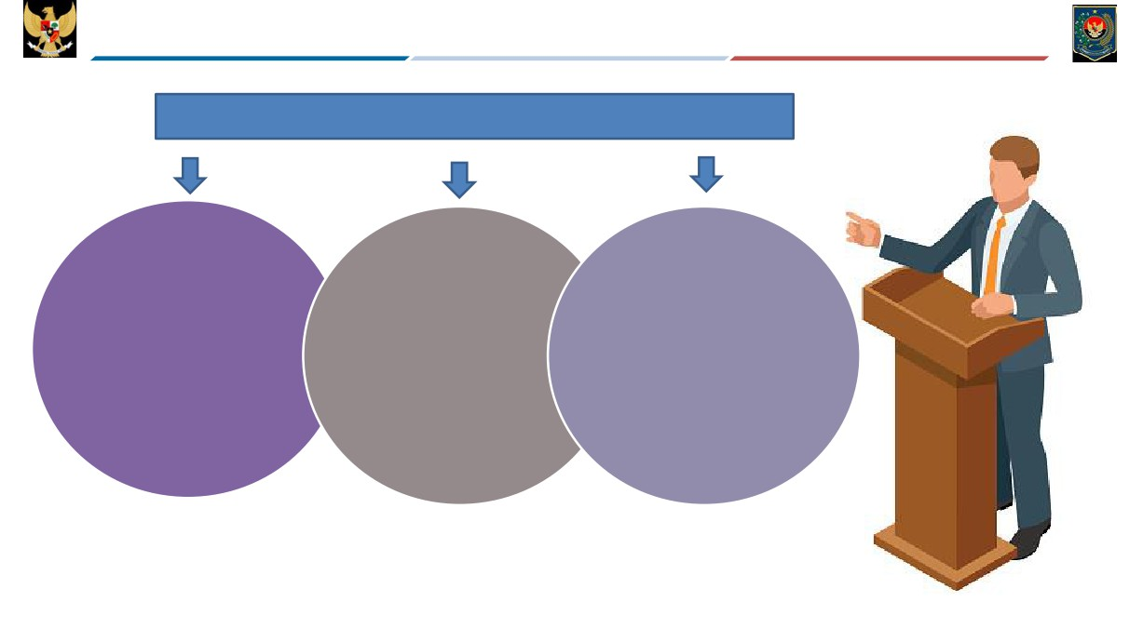
TUGAS DAN WEWENANG GWPP
GUBERNUR SEBAGAI WAKIL PEMERINTAH PUSAT
BINWAS
URUSAN
MELAKSANAKAN
BERKOORDINASI DENGAN
46 TUGAS DAN
PEMERINTAHAN DAN TUGAS
WEWENANG
INSTANSI
YANG
PEMBANTUAN KAB/KOTA
VERTIKAL
DILIMPAHKAN PRESIDEN

Slide 7
Keputusan Menteri Dalam Negeri No. 118-138 Tahun 2021 tentang Juknis Pelaksanaan Kegiatan Dekonsentrasi GWPP TA 2021, dilaksanakan oleh Perangkat Gubernur untuk melaksanakan Program dan Kegiatan, yang diarahkan pada :
Terwujudnya pelaksanaan tugas dan wewenang GWPP.
Meningkatnya efektivitas dan akuntabilitas pelaksanaan tugas dan wewenang GWPP.
Terjalinya Koordinasi dan Sinergitas antar Unit Kerja Perangkat GWPP.
Tercapainya Kinerja GWPP dengan Baik.
Surat Pernyataan Kesanggupan Melaksanakan Program Penguatan Penyelenggaraan Bina Adminstrasi Kewilayahan dengan Kegiatan Dekonsentrasi Peningkatan Peran GWPP di Provinsi Kalimantan Timur, No. 092/0898/BPPOD-I tanggal 22 Februari 2021.

Slide 8
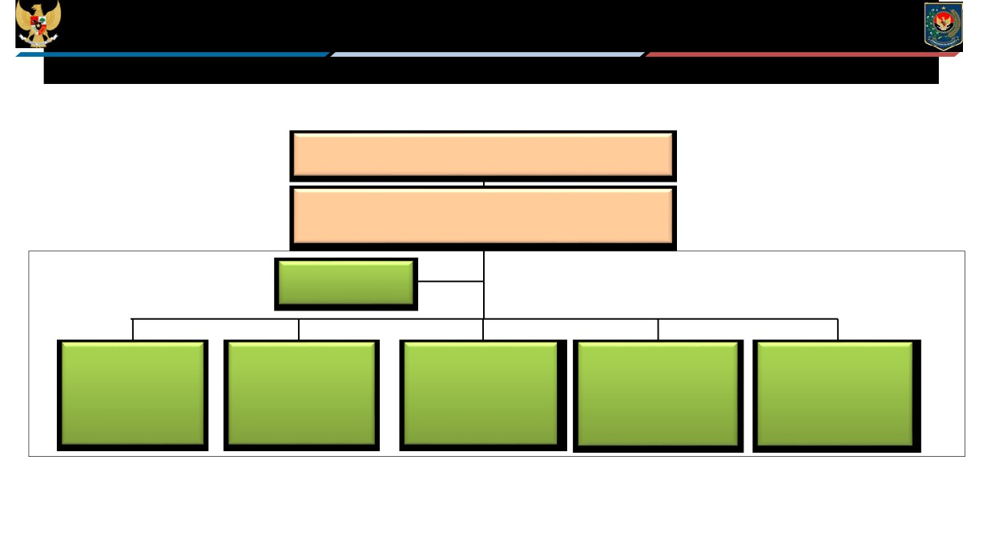
STRUKTUR ORGANISASI PERANGKAT GWPP
SK Gubernur Kalimantan Timur No. 902/K.284/2021 tanggal 28 Juni 2021 tentang Pembentukan Perangkat GWPP Prov. Kaltim.
SK Sekda Prov. Kaltim No. 902/ 24/ 169185-APBN/2021 tanggal 29 Juni 2021 tentang Pembentukan Tim Perangkat GWPP Prov. Kaltim.
GUBERNUR SEBAGAI WAKIL PEMERINTAH PUSAT
(GUBERNUR KALIMANTAN TIMUR)
SEKRETARIS GUBERNUR SEBAGAI
WAKIL PEMERINTAH PUSAT
(SEKRETARIS DAERAH PROV. KALTIM)
SEKRETARIAT
BIRO POD
PERANGKAT GUBERNUR
UNIT KERJA
BIDANG PEMERINTAHAN
(BIRO POD SETDA
PROV. KALTIM)
UNIT KERJA
BIDANG HUKUM DAN
ORGANISASI
(BIRO HUKUM SETDA
PROV. KALTIM)
UNIT KERJA
BIDANG KEUANGAN
(BPKAD PROV. KALTIM)
UNIT KERJA
BIDANG PERENCANAAN
(BAPPEDA PROV. KALTIM)
UNIT KERJA
BIDANG PENGAWASAN
(INSPEKTORAT
PROV. KALTIM)

Slide 9
SEKRETARIAT
Sekretaris daerah provinsi karena jabatannya ditetapkan sebagai sekretaris gubernur;
Asisten yang melaksanakan fungsi di bidang pemerintahan melaksanakan tugas sehari-hari mengkoordinasikan pelaksanaan tugas dan wewenang unit kerja perangkat gubernur.
TUGAS
mendukung pelayanan administrasi, keuangan,
perencanaan, dan umum.
FUNGSI:
pengoordinasian penyusunan rencana, program dan anggaran perangkat gubernur;
pengoordinasian pelaksanaan tugas perangkat gubernur;
pelayanan administrasi keuangan dan pengelolaan tata usaha;
pengelolaan data dan informasi;
pemantauan dan evaluasi pelaksanaan tugas perangkat gubernur;
koordinasi pelaksanaan tugas dan pertanggungjawaban serta pelaporan kegiatan;
penyusunan laporan kinerja dan keuangan; dan
pelaksanaan fungsi lain dari Gubernur.

Slide 10
KEGIATAN SEKRETARIAT GUBERNUR SEBAGAI WAKIL PEMERINTAH PUSAT
Koordinasi pelaksanaan kegiatan dekonsentrasi tugas dan wewenang GWPP :
Rapat Koordinasi Perangkat GWPP.
Telah dilaksanakan pada hari ini Kamis, 1 Juli 2021, di Hotel Mercure Samarinda
Tema :
Penguatan Pelaksanaan Tugas dan Wewenang GWPP
Topik :
“Kesiapan Kalimantan Timur melaksanakan Tugas dan Wewenang GWPP dalam rangka
Dekonsentrasi
Rapat Koordinasi Pelaksanaan Dekonsentrasi Tugas dan Wewenang GWPP.
Akan dilaksanakan pada minggu ke IV bulan Oktober 2021.
Rapat Penyusunan Data dan Laporan GWPP.
Akan dilaksanakan pada minggu ke IV bulan November 2021.
Pelaporan.

Slide 11
UNIT KERJA BIDANG PEMERINTAHAN
01
Unit kerja bidang pemerintahan dipimpin dan dikoordinasikan oleh Biro yang melaksanakan fungsi di bidang pemerintahan
02
Unit kerja bidang pemerintahan memiliki anggota dari organisasi perangkat provinsi daerah yang mempunyai tugas dan fungsi bersesuaian.
03
TUGAS:
membantu melaksanakan tugas dan wewenang Gubernur sebagai wakil Pemerintah Pusat di bidang pemerintahan

Slide 12
UNIT KERJA BIDANG PEMERINTAHAN
04
FUNGSI:
Penyiapan rekomendasi persetujuan pembentukan instansi vertikal di wilayah provinsi kecuali pembentukan instansi vertical untuk melaksanakan urusan pemerintahan absolut dan pembentukan instansi vertikal oleh kementerian yang nomenklaturnya secara tegas disebutkan dalam UUD 1945;
penyiapan dan koordinasi kegiatan pelantikan kepala instansi vertical dari Kementerian dan LPNK yang ditugaskan di daerah provinsi yang bersangkutan kecuali untuk kepala instansi vertikal yang melaksanakan urusan pemerintahan absolut dan kepala instansi vertikal yang dibentuk oleh kementerian yang nomenklaturnya secara tegas disebutkan dalam UUD1945;
penyiapan pelaksanaan pelantikan bupati/walikota;

Slide 13
04
FUNGSI:
penyiapan dan fasilitasi koordinasi kegiatan pemerintahan dan pembangunan antara Daerah provinsi dan Daerah kabupaten/kota dan antar Daerah kabupaten/kota yang ada di wilayahnya; dan
penyiapan fasilitasi penyelesaian perselisihan dalam penyelenggaraan fungsi pemerintahan antar Daerah kabupaten/kota dalam 1 (satu) Daerah provinsi.
Fasilitasi penerimaan pertanggungjawaban bupati/wali kota dalam melaksanakan urusan pemerintahan umum untuk diteruskan kepada Menteri;
penyiapan rekomendasi pemberhentian bupati/wali kota kepada Menteri atas laporan dari DPRD kabupaten/kota;
penyiapan rekomendasi penjabat bupati/wali kota kepada Menteri apabila bupati/wali kota kota diberhentikan sementara dan tidak ada wakil bupati/wali kota;
penyiapan rekomendasi pemberhentian anggota DPRD provinsi kepada Menteri dan pemberhentian anggota DPRD kabupaten/kota atas usul pimpinan DPRD kabupaten/kota;
penyiapan penyampaian nama anggota DPRD provinsi yang diberhentikan dan nama calon pengganti antarwaktu kepada Menteri, serta rekomendasi pengangkatan pengganti antarwaktu anggota DPRD kabupaten/kota;

Slide 14
04
FUNGSI:
penyiapan rekomendasi peresmian ketua, wakil ketua dan keanggotaan DPRD kabupaten/kota;
penyiapan rekomendasi penunjukan penjabat sekretaris daerah provinsi untuk persetujuan Menteri dan persetujuan penjabat sekretaris daerah kabupaten/kota yang ditunjuk bupati/wali kota;
penyiapan rekomendasi pengangkatan dan/atau pelantikan kepala perangkat daerah kabupaten/kota yang ditolak diangkat dan/atau dilantik oleh bupati/wali kota;
penyiapan pelaksanaan pemantauan dan evaluasi terhadap kerjasama yang dilakukan Daerah kabupaten/kota dalam satu provinsi; dan
penyiapan dan fasilitasi pelaksanaan evaluasi laporan penyelenggaraan pemerintahan daerah kabupaten/kota dengan melibatkan perangkat daerah dan instansi vertikal terkait untuk menilai kinerja penyelenggaraan pemerintahan daerah kabupaten/kota.

Slide 15
UNIT KERJA BIDANG HUKUM DAN ORGANISASI
01
Unit kerja bidang Hukum dan organisasi dipimpin dan dikoordinasikan oleh Biro yang melaksanakan fungsi di bidang hukum
02
Unit kerja bidang pemerintahan memiliki anggota dari organisasi perangkat provinsi daerah yang mempunyai tugas dan fungsi bersesuaian.
03
TUGAS:
membantu melaksanakan tugas dan wewenang Gubernur sebagai wakil Pemerintah Pusat di bidang hukum dan organisasi

Slide 16
UNIT KERJA BIDANG PEMERINTAHAN
04
FUNGSI:
Penyiapan rekomendasi pembatalan peraturan bupati/walikota;
penyiapan rekomendasi persetujuan terhadap rancangan perda kabupaten/kota tentang pembentukan dan susunan perangkat daerah kabupaten/kota;
penyiapan dan fasilitasi pelaksanaan pengawasan terhadap perda kabupaten/kota;
penyiapan dan fasilitasi pelaksanaan evaluasi terhadap rancangan perda kabupaten/kota tentang pajak daerah dan retribusi daerah sesuai peraturan perundang-undangan;
penyiapan dan fasilitasi pelaksanaan pembinaan dan pengendalian penataan perangkat daerah kabupaten/kota.

Slide 17
FUNGSI:
Penyiapan rekomendasi perda kabupaten/kota tentang pembentukan kecamatan kepada Menteri untuk mendapat persetujuan;
Penyiapan rekomendasi pembatalan keputusan bupati/walikota tentang pengangkatan camat yang tidak sesuai dengan ketentuan;
Penyiapan pemberian nomor register terhadap raperda kabupaten/kota yang diajukan oleh bupati/walikota;
penyiapan dan fasilitasi penyampaian laporan perda kabupaten/kota yang telah mendapat nomor register secara berkala kepada Menteri; dan
penyiapan dan fasilitasi pelaksanaan evaluasi kinerja pelayanan publik yang dilaksanakan oleh Pemerintah Daerah kabupaten/kota.
04

Slide 18
UNIT KERJA BIDANG KEUANGAN
01
Unit kerja bidang keuangan dipimpin dan dikoordinasikan oleh Badan daerah provinsi yang melaksanakan fungsi penunjang urusan pemerintahan di bidang keuangan dan aset atau sebutan lain
02
Unit kerja bidang pemerintahan memiliki anggota dari organisasi perangkat provinsi daerah yang mempunyai tugas dan fungsi bersesuaian.
03
TUGAS:
membantu melaksanakan tugas dan wewenang Gubernur sebagai wakil Pemerintah Pusat di bidang keuangan

Slide 19
UNIT KERJA BIDANG KEUANGAN
04
FUNGSI:
penyiapan dan fasilitasi pelaksanaan evaluasi terhadap rancangan perda kabupaten/kota tentang APBD, perubahan APBD, pertanggungjawaban pelaksanaan APBDsesuai peraturan perundang-undangan;
penyiapan pelaksanaan pemberdayaan dan fasilitasi Daerah kabupaten/kota;
Penyiapan pelaksanaan fasilitasi khusus kepada penyelenggaraan Pemerintah Daerah kabupaten/kota yang telah dibina namun tidak menunjukkan perbaikan kinerja yang ada di wilayahnya; dan
penyiapan dan fasilitasi pelaksanaan pengendalian atas defisit APBD kabupaten/kota dengan berdasarkan batas maksimal defisit APBD dan batas maksimal jumlah kumulatif pinjaman Daerah.

Slide 20
UNIT KERJA BIDANG PERENCANAAN
01
Unit kerja bidang Perencanaan dipimpin dan dikoordinasikan oleh Badan daerah provinsi yang melaksanakan fungsi penunjang urusan pemerintahan di bidang perencanaan dan pembangunan daerah
02
Unit kerja bidang pemerintahan memiliki anggota dari organisasi perangkat provinsi daerah yang mempunyai tugas dan fungsi bersesuaian.
03
TUGAS:
membantu melaksanakan tugas dan wewenang Gubernur sebagai wakil Pemerintah Pusat di bidang perencanaan

Slide 21
UNIT KERJA BIDANG PERENCANAAN
04
FUNGSI:
penyiapan dan koordinasi penyelarasan perencanaan pembangunan antar Daerah kabupaten/kota dan antara Daerah provinsi dan Daerah kabupaten/kota di wilayahnya;
penyiapan dan fasilitasi pelaksanaan evaluasi terhadap rancangan perda kabupaten/kota tentang RPJPD dan RPJMD;
penyiapan pemberian rekomendasi atas usulan DAK pada Daerah kabupaten/kota di wilayahnya;
penyiapan dan koordinasi pembinaan dan pengawasan penyelenggaraan tugas pembantuan di daerah Kabupaten/Kota;
penyiapan dan fasilitasi pelaksanaan evaluasi terhadap rancangan perda kabupaten/kota tentang tata ruang daerah sesuai peraturan perundang-undangan;
penyiapan dan koordinasi pelaksanaan pembangunan kawasan perbatasan berdasarkan pedoman yang ditetapkan oleh Pemerintah Pusat; dan
penyiapan dan koordinasi teknis pembangunan antara Daerah provinsi dan Daerah kabupaten/kota dan antar Daerah kabupaten/kota lingkup Daerah provinsi

Slide 22
UNIT KERJA BIDANG PENGAWASAN
01
Unit kerja bidang Pengawasan dipimpin dan dikoordinasikan oleh Inspektorat Daerah Provinsi
02
Unit kerja bidang pemerintahan memiliki anggota dari organisasi perangkat provinsi daerah yang mempunyai tugas dan fungsi bersesuaian.
03
TUGAS:
membantu melaksanakan tugas dan wewenang Gubernur sebagai wakil Pemerintah Pusat di bidang pengawasan

Slide 23
UNIT KERJA BIDANG PENGAWASAN
FUNGSI:
Penyiapan pemberian penghargaan atau sanksi kepada bupati/walikota terkait dengan penyelenggaraan pemerintahan daerah;
penyiapan dan fasilitasi pelaksanaan monitoring, evaluasi dan supervisi terhadap penyelenggaraan pemerintahan kabupaten/kota yang ada diwilayahnya (pengawasan capaian SPM);
penyiapan pemberian sanksi administrasi berupa teguran tertulis kepada bupati/walikota yang tidak menyampaikan laporan penyelenggaraan pemerintahan daerah;
penyiapan pemberian teguran dan sanksi tertulis kepada bupati/walikota atas laporan DPRD terkait tidak diterimanya penjelasan kepala daerah terhadap penggunaan hak interpelasi;
penyiapan pemberian sanksi kepada penyelenggara pemerintahan daerah kabupaten/kota yang masih memberlakukan perda yang telah dibatalkan;
04

Slide 24
UNIT KERJA BIDANG PENGAWASAN
04
FUNGSI:
penyiapan pemberian sanksi kepada bupati/walikota yang tidak menyebarluaskan perda dan perkada yang telah diundangkan;
penyiapan pemberian sanksi administratif berupa teguran tertulis kepada bupati/walikota yang tidak mengumumkan informasi tentang pelayanan publik;
penyiapan pemberian sanksi administeratif kepada bupati/walikota yang tidak memberikan pelayanan perizinan;
penyiapan pemberian sanksi administratif kepada bupati/walikota yang tidak melaksanakan program strategis nasional; dan
penyiapan pemberian sanksi administratif kepada bupati/walikota yang tidak mengumumkan informasi pembangunan daerah dan informasi keuangan daerah.

Slide 25
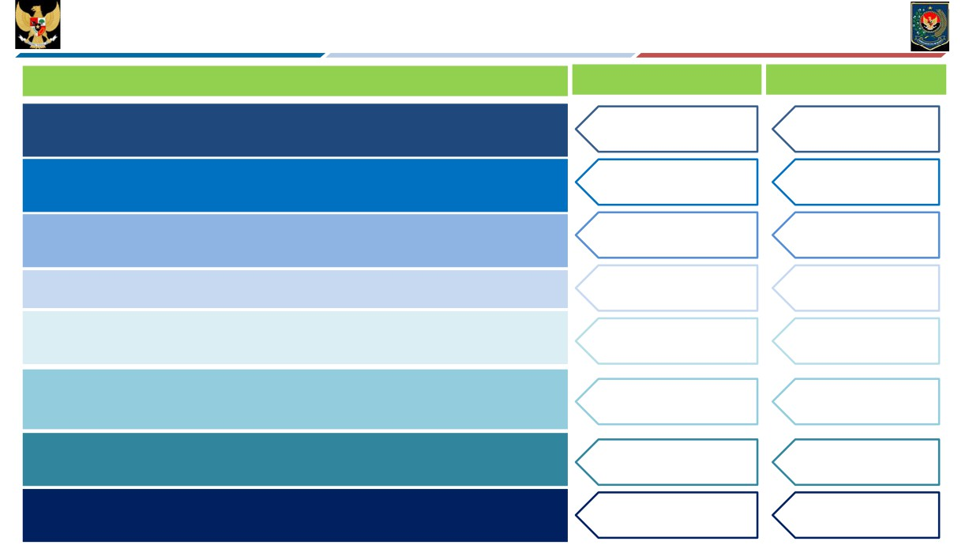
TUGAS DAN WEWENANG GWPP
TUGAS DAN WEWENANG
PELAKSANA
PEMBINA
Kesekretariatan (Rakor dan penyusunan data serta laporan)
BIRO PEMERINTAHAN
Ditjen Bina ADWIL
Monitoring dan evaluasi kerjasama yang dilaksanakan daerah kabupaten/kota dalam satu provinsi;
BIRO PEMERINTAHAN
Ditjen Bina ADWIL
Evaluasi Laporan Penyelenggaraan Pemerintahan Daerah (ELPPD) daerah kabupaten/kota;
BIRO PEMERINTAHAN
DITJEN OTDA
Memberikan rekomendasi atas usulan DAK kabupaten/kota di wilayah provinsi.
BAPPEDA
DITJEN BINA BANGDA
Pengawasan terhadap Peraturan Daerah kabupaten/kota;
BIRO HUKUM
DITJEN OTDA
Koordinasi pembinaan dan pengawasan penyelenggaraan tugas pembantuan di daerah kabupaten/kota;
BAPPEDA
DITJEN BINA ADWIL
Koordinasi kegiatan pemerintahan dan pembangunan antar daerah provinsi dan daerah kabupaten/kota dan di wilayah satu provinsi (Pembinaan Penerapan SPM);
DITJEN BINA BANGDA
BIRO PEMERINTAHAN
Monitoring, evaluasi dan supervisi terhadap penyelenggaraan pemerintahan kabupaten/kota yang ada di wilayah satu provinsi (Pengawasan Capaian SPM);
INSPEKTORAT
ITJEN
Evaluasi kinerja pelayanan publik pemerintah daerah kabupaten/kota terkait penyelenggaraan perizinan dan nonperizinan.
DPMPTSP
DITJEN BINA ADWIL

Slide 26
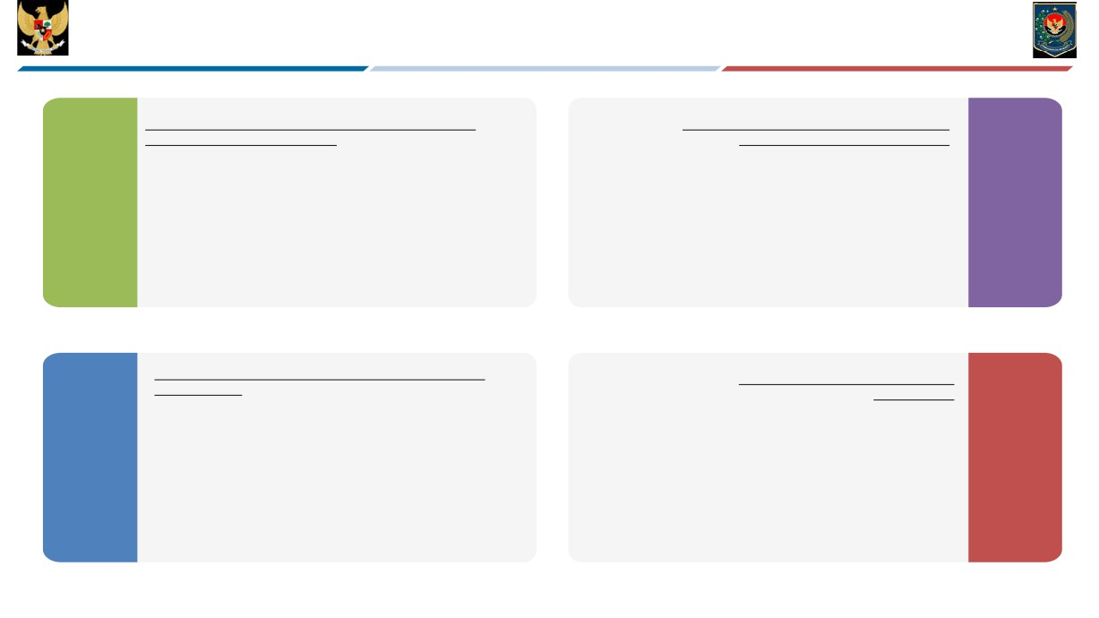
8 JENIS TUGAS DAN WEWENANG
Monitoring dan evaluasi kerjasama yang dilaksanakan daerah kabupaten/kota dalam satu provinsi
Evaluasi Laporan Penyelenggaraan Pemerintahan Daerah (ELPPD) daerah kabupaten/kota
1
Dasar Hukum : Pasal 368 ayat (1) UU Nomor 23 Tahun 2014 Pedoman teknis :
Dasar Hukum : Pasal 70 ayat (3) UU Nomor 23 Tahun 2014 Pedoman teknis :
3
1. PP 28 tahun 2018 ttg kerjasama daerah,
1. Peraturan Pemerintah Nomor 13 Tahun 2019 tentang Laporan dan Evaluasi Penyelenggaraan Pemerintahan Daerah,
2. permendagri 22 tahun 2020 ttg tata cara kerjasama daerah
Output yang diharapkan:
dengan daerah lain dan kerjasama daerah dengan pihak
Laporan hasil evaluasi penyelenggaraan Pemerintahan Daerah kabupaten/kota
ketiga
Output yang diharapkan:
Laporan dan rekomendasi kerjasama daerah kabupaten/kota
Memberikan rekomendasi atas usulan DAK kabupaten/kota di
Pengawasan terhadap Peraturan Daerah
wilayah provinsi
kabupaten/kota
2
Dasar Hukum : Pasal 91 ayat (4) UU Nomor 23 Tahun 2014 Pedoman teknis :
Dasar Hukum : Pasal 91 ayat (2) UU Nomor 23 Tahun 2014 Pedoman teknis :
5
1. Peraturan Menteri Dalam Negeri Nomor 117 Tahun 2017 tentang Tata Cara Pengusulan dan Verifikasi Usulan Program dan
1. Peraturan Menteri Dalam Negeri Nomor 120 Tahun 2018 tentang Perubahan Atas Peraturan Menteri Dalam Negeri Nomor 80 Tahun
Kegiatan Pembangunan Daerah melalui Dana Alokasi Khusus Fisik
2015 tentang Pembentukan Produk Hukum Daerah
Output yang diharapkan:
Output yang diharapkan:
Laporan pengawasan terhadap Perda kabupaten/kota.
Laporan dan rekomendasi DAK Kabupaten/Kota

Slide 27
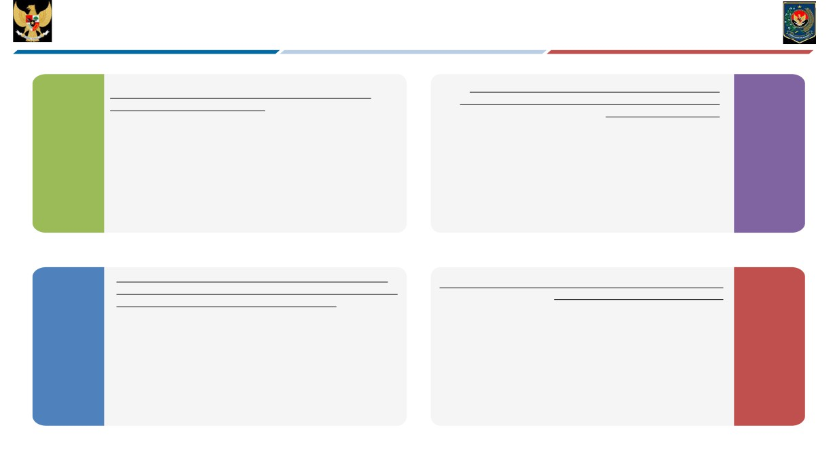
8 JENIS TUGAS DAN WEWENANG
Koordinasi pembinaan dan pengawasan penyelenggaraan tugas pembantuan di daerah kabupaten/kota
Monitoring, evaluasi dan supervisi terhadap penyelenggaraan
pemerintahan kabupaten/kota yang ada di wilayah satu provinsi (Pengawasan Capaian SPM)
5
Dasar Hukum : Pasal 91 ayat (1) UU Nomor 23 Tahun 2014 Pedoman teknis :
Dasar Hukum : Pasal 91 ayat (2) UU Nomor 23 Tahun 2014 Pedoman teknis :
7
1. PP 28 tahun 2018 ttg kerjasama daerah,
1. Peraturan Pemerintah Nomor 12 Tahun 2017 tentang Pembinaan
2. permendagri 22 tahun 2020 ttg tata cara kerjasama daerah
dan Pengawasan Penyelenggaraan Pemerintahan Daerah
dengan daerah lain dan kerjasama daerah dengan pihak ketiga
Output yang diharapkan:
Output yang diharapkan:
Laporan monitoring evaluasi penyelenggaraan pemerintahan daerah kabupaten/kota
Laporan pembinaan dan pengawasan penyelenggaraan Tugas Pembantuan Kabupaten/Kota
Koordinasi kegiatan pemerintahan dan pembangunan antar daerah provinsi dan daerah kabupaten/kota dan antar daerah kabupaten/kota
Evaluasi kinerja pelayanan publik pemerintah daerah kabupaten/kota terkait
di wilayah satu provinsi (Pembinaan Penerapan SPM)
Penyelenggaraan perizinan dan non perizinan
6
Dasar Hukum : Pasal 91 ayat (4) UU Nomor 23 Tahun 2014 Pedoman teknis :
Dasar Hukum : Pasal 352 ayat (2) UU Nomor 23 Tahun 2014 Pedoman teknis :
8
1. Peraturan Pemerintah No. 2 Tahun 2018 tentang Standar Pelayanan Minimal,
1. Peraturan Pemerintah Nomor 6 Tahun 2021 tentang Penyelenggaraan PerizinanBerusaha di Daerah;
2. Peraturan Menteri Dalam Negeri Nomor 100 Tahun 2018 tentang PenerapanStandar Pelayanan Minimal
2. Peraturan Menteri Dalam Negeri Nomor 138 Tahun 2017 tentang Penyelenggaraan PelayananTerpadu satu Pintu Daerah,
Output yang diharapkan:
Output yang diharapkan:
Laporan koordinasi kegiatan pemerintahan dan pembangunan antara daerah provinsi dan daerah kabupaten/kota dan antardaerah
Laporan evaluasi kinerja pelayanan publik yang dilaksanakan oleh Pemerintah Daerah kabupaten/kota dibidang perizinan
kabupaten/kota di bidang SPM

Slide 28
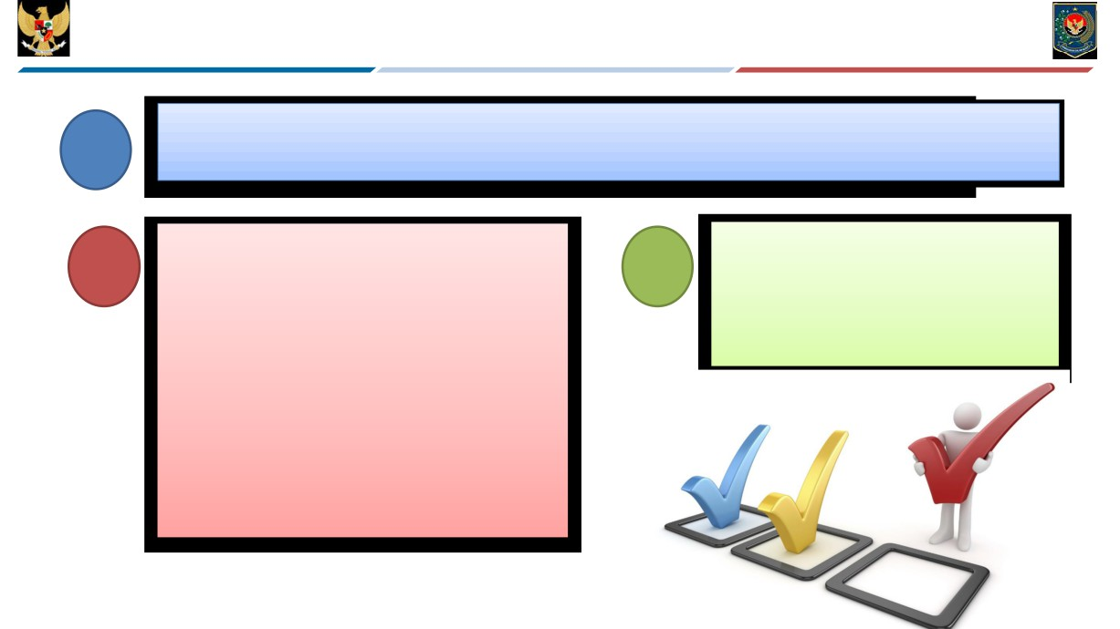
PELAPORAN
Gubernur menyampaikan laporan pelaksanaan tugas dan wewenang kepada
01
Presiden melalui Menteri.
Laporan GWPP paling sedikit
memuat:
Laporan pelaksanaan tugas dan
02
03
wewenang merupakan input dalam penilaian indeks kinerja GWPP
1. pelaksanaan tugas dan wewenang
yang dilaksanakan disetiap Unit
Kerja;
2. realisasi anggaran; dan
3. permasalahan dan isu strategis
pelaksanaan tugas dan wewenang
Gubernur.

Slide 29
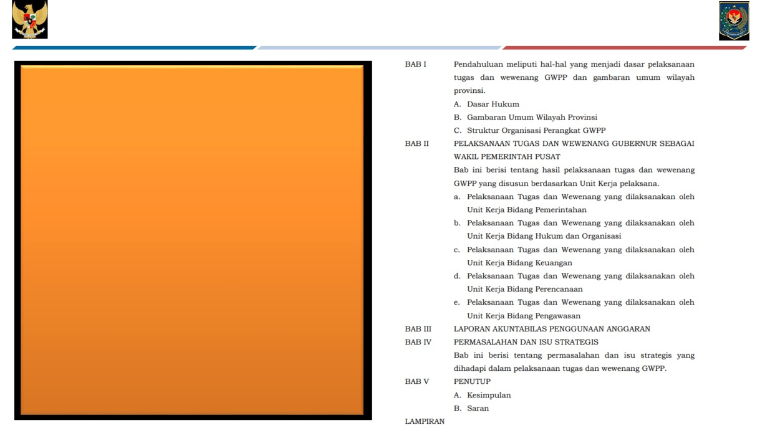
PELAPORAN
1. FORMAT LAPORAN PELAKSANAAN TUGAS DAN
WEWENANG GWPP MENGACU PADA PERMENDAGRI NOMOR 12 TAHUN 2021 YANG DISAMPAIKAN KEPADA MENTERI DALAM NEGERI U.P DITJEN ADWIL;
2. LAPORAN GWPP MERUPAKAN LAPORAN 46 JENIS TUGAS DAN WEWENANG GWPP;
3. MUATAN SUBSTANSI PELAPORAN UNTUK 8 TUGAS DAN WEWENANG YANG DIDANAI MELALUI DEKONSENTRASI GWPP BERPEDOMAN PADA
KEPMEN 118-138 TENTANG JUKNIS DEKON GWPP TA. 2021
4. MUATAN SUBSTANSI TUGAS DAN WEWENANG YANG BELUM DIBIAYAI APBN MENGACU PADA LAMPIRAN PERMENDAGRI 12 TAHUN 2021 ;
5. PENYUSUNAN LAPORAN GWPP DIKOORDINASIKAN OLEH SEKRETARIS GUBERNUR (SATKER SETDA);

Slide 30
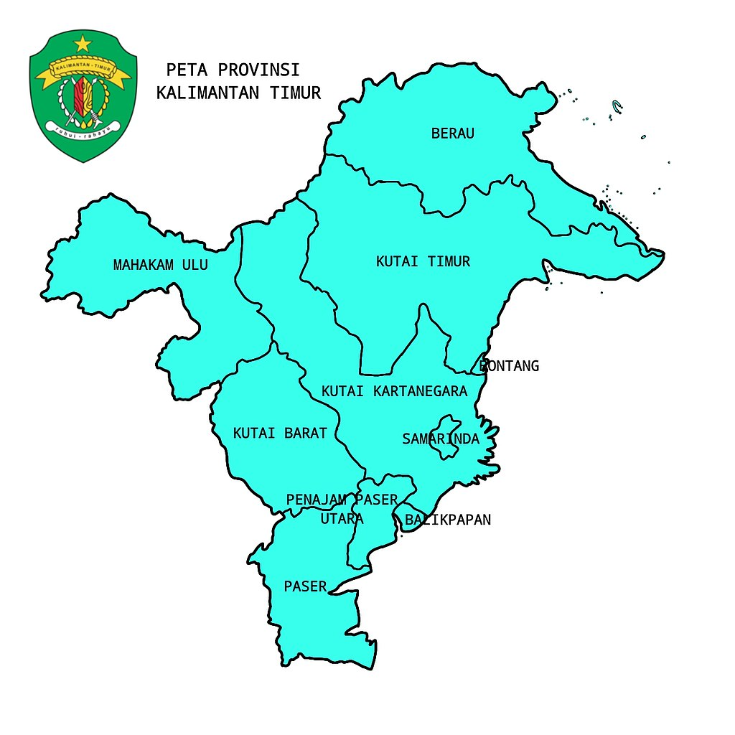
TERIMA KASIH

